Slide 1


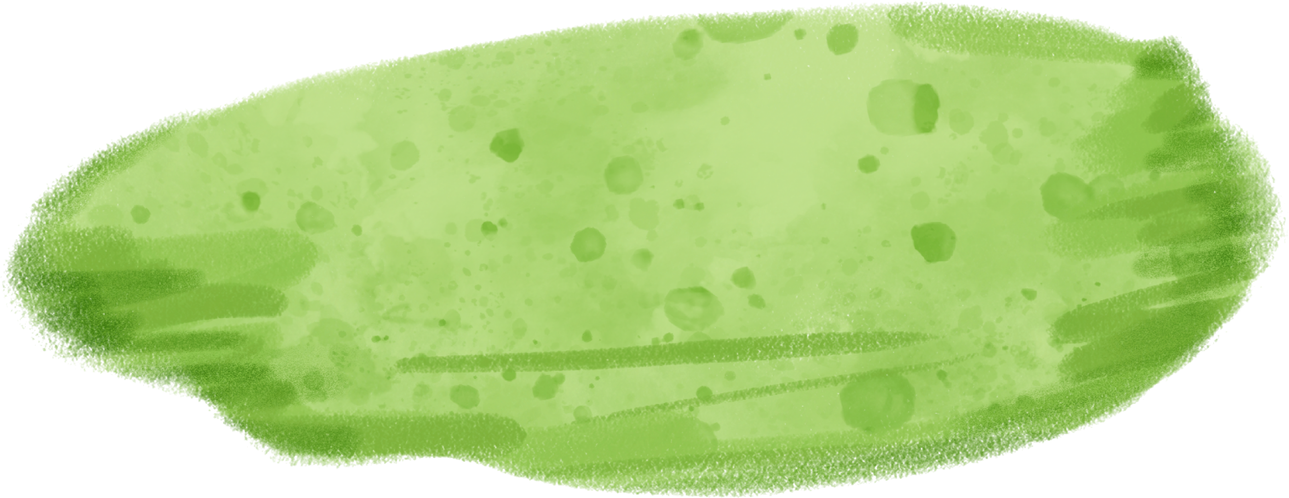





TRƯỜNG TIỂU HỌC BÁT TRANG
TIẾNG VIỆT: Bài 29
Luyện tập về dấu câu
LỚP 4A
GV: Nguyễn Thị Trang

Slide 2



Slide 3


Dùng dấu câu thích hợp thay cho bông hoa và nêu công dụng của dấu câu đó.
Qua biên giới Việt Lào, chúng ta được đặt chân tới một đất nước có nhiều thắng cảnh độc đáo:
Cố đô Luông Pha Bang cổ kính và yên bình.
Cánh đồng Chum với hơn hai nghìn chiếc chum bằng đá đủ hình dạng, kích thước.
Hồ thuỷ điện Nam Ngum thơ mộng bởi sự hoà hợp của trời nước cùng vô số hòn đảo lớn nhỏ.
Ngoài ra, đến Lào, khó có thể bỏ qua những địa điểm hấp dẫn khác: thủ đô Viêng Chăn, thị trấn Vang Viêng, khu bảo tồn tự nhiên Bò Kẹo,...
(Theo Tiến Dũng)

Slide 4

Qua biên giới Việt - Lào, chúng ta được đặt chân tới một đất nước có nhiều thắng cảnh độc đáo:
- Cố đô Luông Pha Bang cổ kính và yên bình.
- Cánh đồng Chum với hơn hai nghìn chiếc chum bằng đá đủ hình dạng, kích thước.
- Hồ thủy điện Nam Ngum thơ mộng bởi sự hòa hợp của trời nước cùng vô số hòn đảo lớn nhỏ.
Ngoài ra, đến Lào, khó có thể bỏ qua những địa điểm hấp dẫn khác: thủ đô Viêng Chăn, thị trấn Vang Viêng, khu bảo tồn tự nhiên Bò Kẹo,....
Dấu gạch ngang trong bài có 2 công dụng: nối các từ ngữ trong một liên danh, đánh dấu các ý liệt kê.

Slide 5

a. "Nàng Bạch Tuyết và bảy chú lùn" là phim hoạt hình nổi tiếng của Oan Đi-xni. Phim được chuyển thể từ câu chuyện "Nàng Bạch Tuyết" trong tập "Truyện cổ Grim".
b. Trần Văn Cẩn (1910 - 1994) là họa sĩ tài năng bậc nhất Việt Nam. Ông sáng tác bức tranh "Em Thúy" 1943 dựa trên nguyên mẫu cô cháu gái đáng yêu của mình. Bức tranh đã được chuyên gia người Ô-xtrây-li-a phục chế năm 2004.

Slide 6
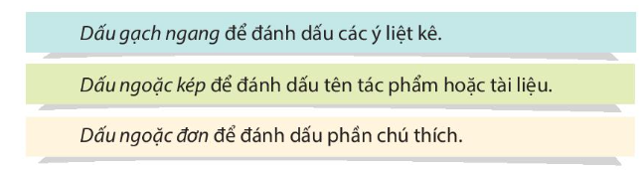
3. Đặt 1 – 2 câu có sử dụng một trong các dấu câu sau:

Slide 7


